Slide 2
PISA 2012
Résultats du Canada

Slide 3
Le PISA 2012 en chiffres
65 pays et économies
Plus de 480 000 élèves de 15 ans
34 pays de l’OCDE
47 langues

Slide 4
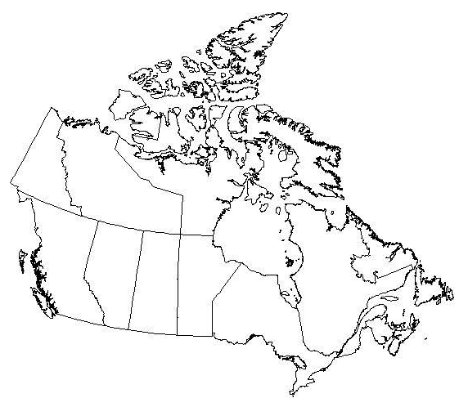
Le PISA 2012 au Canada
Plus de 21 000 élèves de 15 ans de plus de 900 écoles
Partenariat entre le CMEC, EDSC et Statistique Canada
Évaluation en français et en anglais
10 provinces

Slide 5
En quoi consiste un test du PISA?
Pour les élèves
Pour un sous-ensemble d’élèves
Test de deux heures sur papier
Test informatisé d’une heure
Domaine principal : mathématiques
Domaines supplémentaires :
mathématiques,
lecture de textes numériques et
résolution de problèmes
Domaines secondaires :
lecture et
sciences
Questionnaire contextuel de 30 minutes

Slide 6
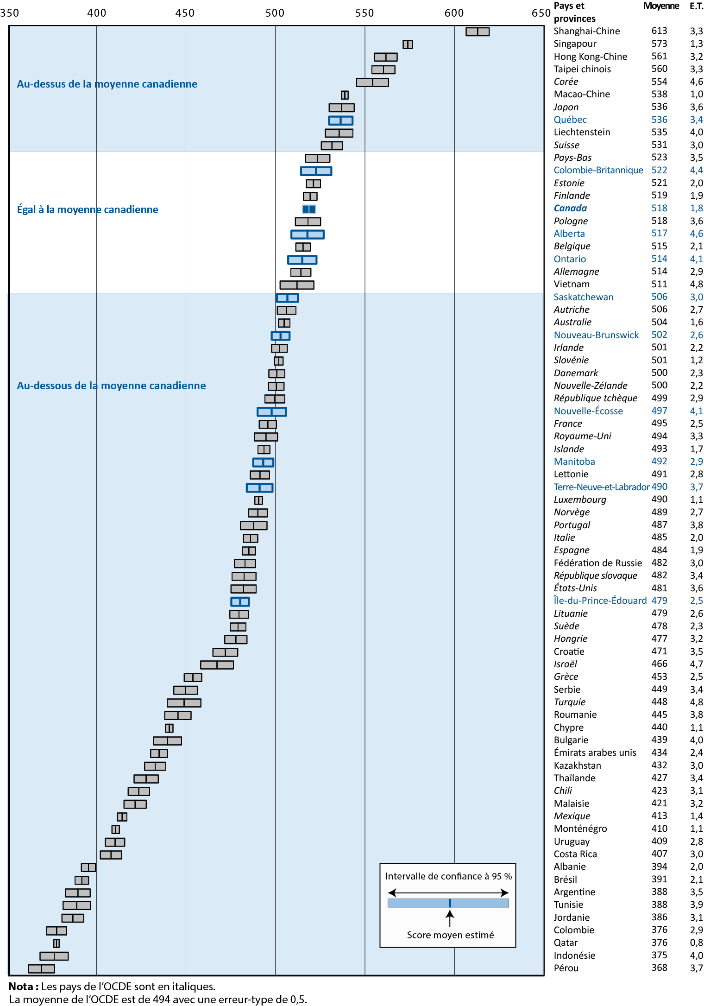
Les élèves du Canada continuent d’afficher un bon rendement dans un contexte mondial.
Scores moyens estimés et intervalles de confiance pour les pays et les provinces : Évaluation des mathématiques sur papier
Italiques = Pays de l’OCDE

Slide 7
Les élèves du Canada continuent d’afficher un bon rendement dans un contexte mondial.
Italiques = Pays de l’OCDE

Slide 8
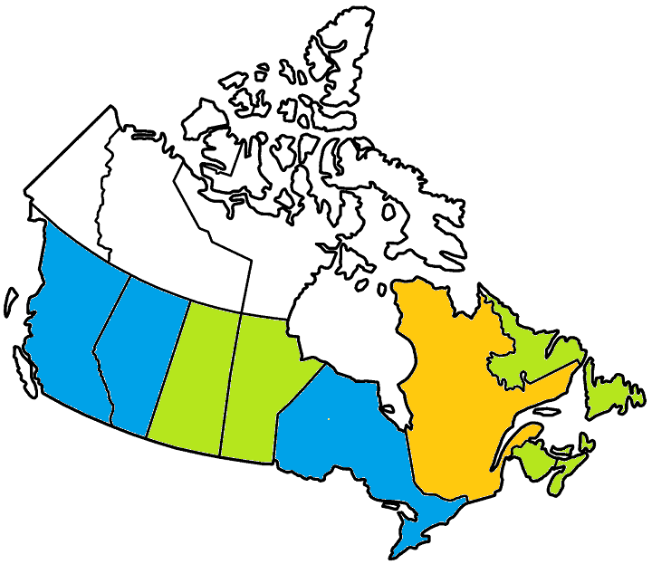
Au Canada, il y a des variations apparentes entre les provinces en mathématiques.
Au-dessus de la moyenne canadienne
Québec
Égal à la moyenne canadienne
Colombie-Britannique
Alberta
Ontario
Au-dessous de la moyenne canadienne
Saskatchewan
Manitoba
Nouveau-Brunswick
Nouvelle-Écosse
Île-du-Prince-Édouard
Terre-Neuve-et-Labrador

Slide 9
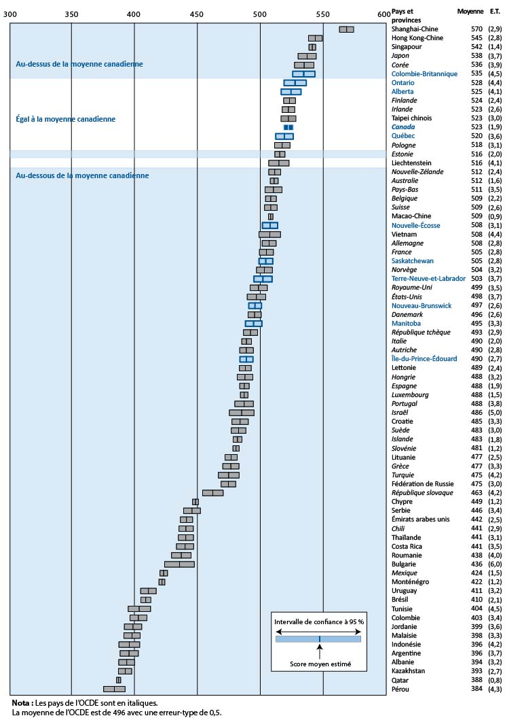
Les élèves du Canada continuent d’obtenir de bons résultats en lecture...
Scores moyens estimés et intervalles de confiance pour les pays et les provinces – LECTURE
Italiques = Pays de l’OCDE

Slide 10
Les élèves du Canada continuent d’obtenir de bons résultats en lecture...
Italiques = Pays de l’OCDE

Slide 11
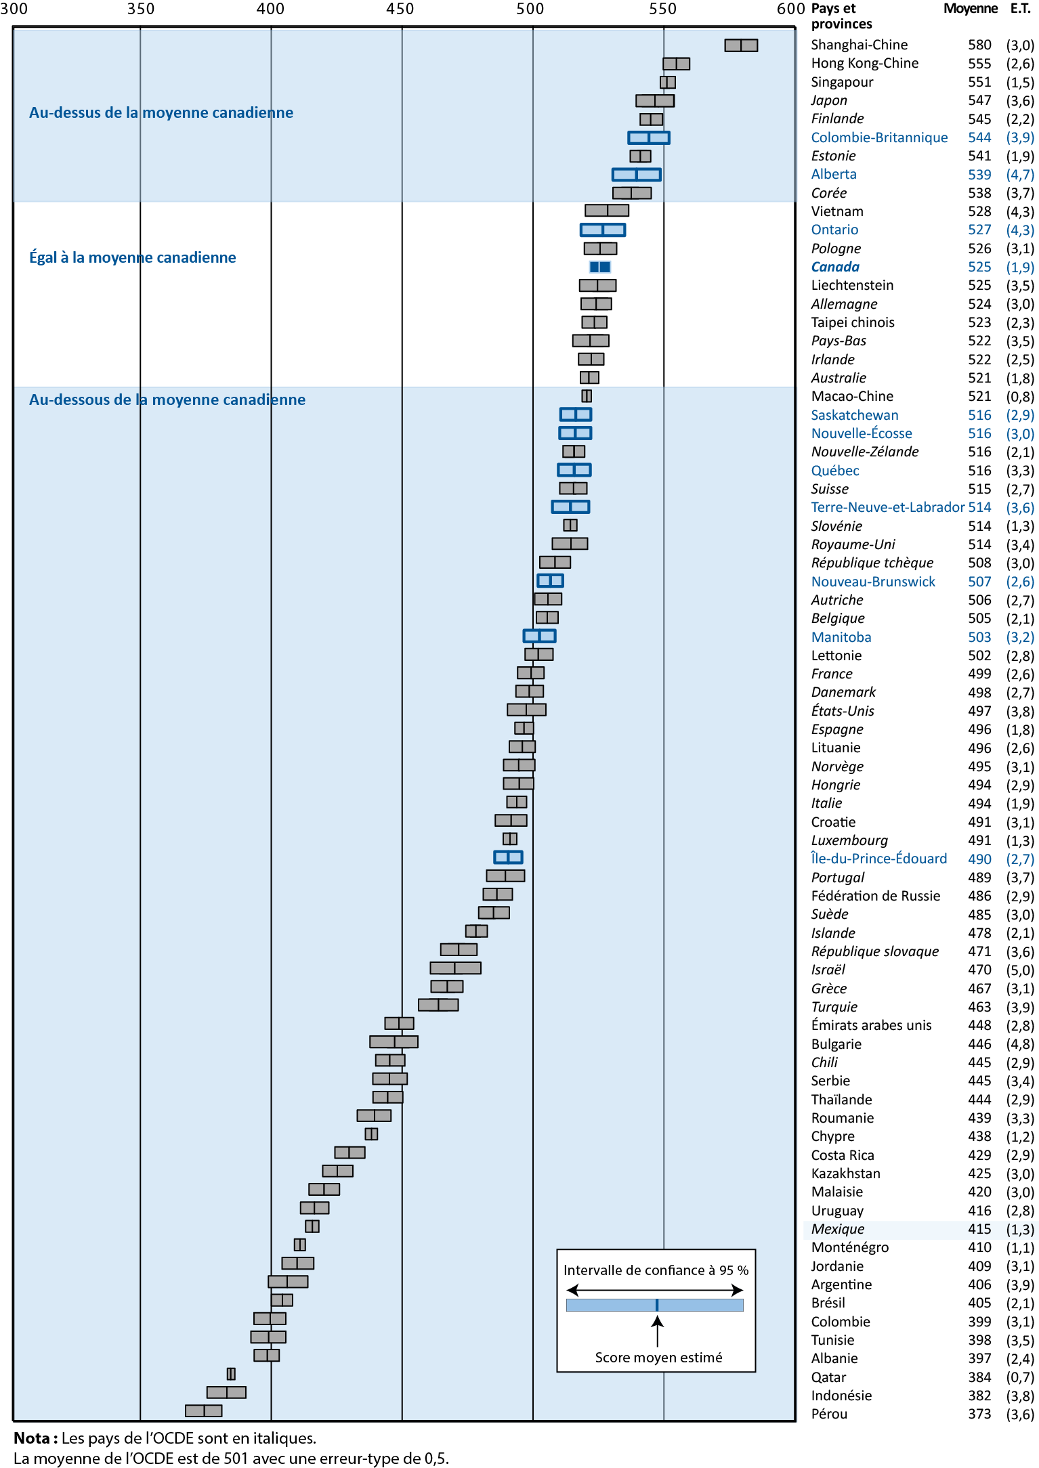
… et en sciences.
Scores moyens estimés et intervalles de confiance pour les pays et les provinces – SCIENCES
Italiques = Pays de l’OCDE

Slide 12
… et en sciences.
Italiques = Pays de l’OCDE

Slide 13
Neuf pays ont obtenu un rendement en mathématiques plus élevé que celui du Canada, cinq en lecture et sept en sciences.

Slide 14
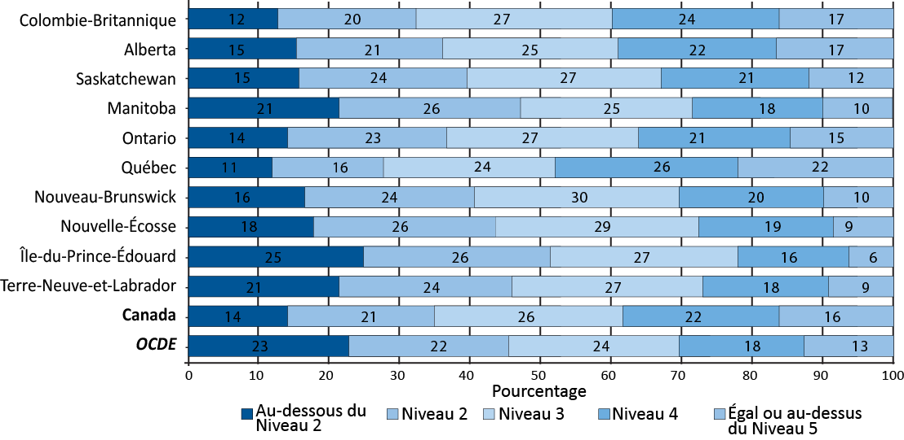
Plus de 85 p. 100 des élèves du Canada ont atteint le niveau 2, soit le niveau de base, ou un niveau plus élevé en mathématiques…
Répartition des élèves selon le niveau de compétence sur l’échelle globale des mathématiques, Canada, provinces et OCDE

Slide 15
… et plus de 16 p.100 des élèves du Canada ont atteint les niveaux de rendement les plus élevés.
Répartition des élèves selon le niveau de compétence sur l’échelle globale des mathématiques, Canada, provinces et OCDE

Slide 16
Au Canada, la proportion d’élèves ayant un rendement moins élevé a augmenté au fil du temps, et la proportion de ceux ayant un rendement élevé a diminué.

Slide 17
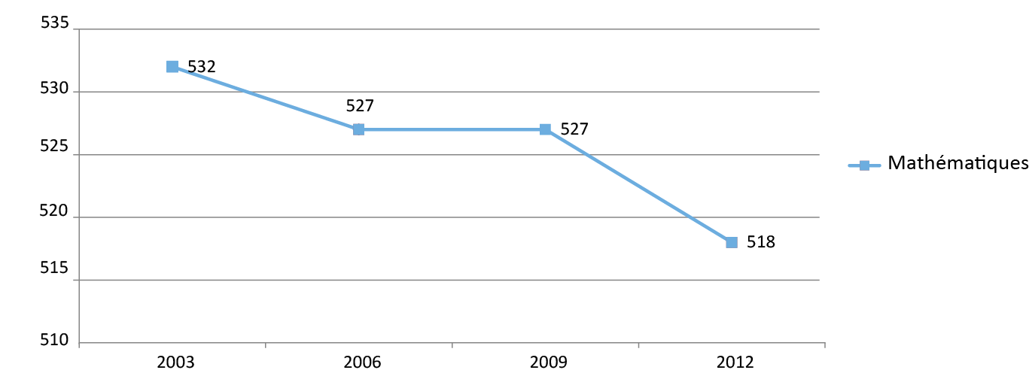
Au cours des neuf dernières années, les scores en mathématiques du Canada ont connu une baisse dans toutes les provinces, sauf au Québec et en Saskatchewan...
PISA Résultats du Canada au fil du temps de 2003 à 2012
Mathématiques

Slide 18
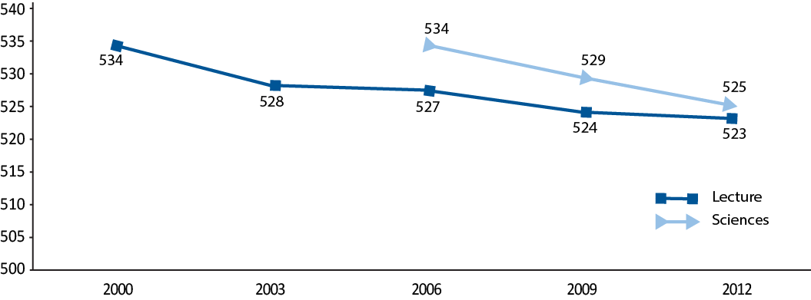
… alors que le rendement en lecture dans l’ensemble du Canada est resté stable au fil du temps, et que le rendement en sciences a diminué.
PISA Résultats du Canada au fil du temps de 2000 à 2012
Lecture et sciences

Slide 19
Les résultats canadiens en mathématiques se caractérisent par des niveaux relativement élevés de rendement et d’équité.

Slide 20
Les résultats provinciaux en mathématiques se caractérisent aussi par des niveaux relativement élevés de rendement et d’équité.

Slide 21
Dans l’ensemble du Canada, les résultats en mathématiques montrent certains écarts selon la langue du système scolaire.

Slide 22
D’importants écarts sont observables dans le rendement en lecture et en sciences selon la langue du système scolaire dans la plupart des provinces.

Slide 23
Les garçons ont un rendement plus élevé que les filles en mathématiques…
… mais l’écart en lecture entre les sexes en faveur des filles est plus grand et persistant, et il n’y a pas d’écart significatif en sciences.
10 points
17 points
35 points
21 points
3 points

